Slide 1

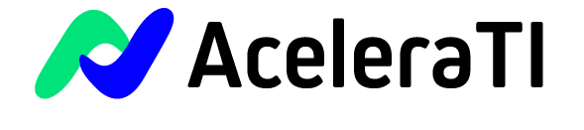

Diseño Relacional

Slide 2



Objetivo

Slide 3

Agenda

Slide 4
El Modelo Relacional (SQL)
¿Por qué organizar los datos así?
VENTAJAS (El "Orden")
Ideal para sistemas transaccionales (OLTP) como la App de Venta
Integridad de Datos (La "Verdad Única")
  Concepto: Las reglas aseguran que no existan "pedidos huérfanos" sin cliente, o ventas de productos que no existen.
  Ejemplo Olist: Gracias a las Foreign Keys, es imposible crear una fila en order_items con un product_id que no esté registrado en la tabla products.
Eficiencia de Almacenamiento (Normalización)
  Concepto: Evita la duplicidad. Si un dato se repite, se mueve a una tabla separada.
  Ejemplo Olist: La categoría "cool_stuff" se guarda una sola vez en la tabla products. No se repite en texto las 112,000 veces que se vendió algo de esa categoría.
Mantenibilidad y Actualización
  Concepto: Cambias el dato en un lugar, y se refleja en todo el sistema.
  Ejemplo Olist: Si la ciudad "sao paulo" cambia de nombre, solo haces UPDATE en una fila (o en la tabla de Geo), no en millones de órdenes históricas.

Slide 5
El Modelo Relacional (SQL)
¿Por qué organizar los datos así?
Abrid Datos desnortmalizados e ilustrar
La maldición de la dimensionalidad

Slide 6
El Modelo Relacional (SQL)
DESVENTAJAS (La "Burocracia")
Costoso para análisis masivo (OLAP) o Ciencia de Datos
Complejidad en Consultas (El infierno de los JOINs)
  Concepto: Para reconstruir la información completa de un evento, necesitas unir muchas tablas, lo que consume mucha CPU y memoria.
  Ejemplo Olist: Para saber "¿Quién compró qué y dónde vive?", el motor de base de datos tuvo que coser 5 tablas (orders + items + products + customers + sellers) al mismo tiempo.
Rigidez del Esquema (Schema rigidity)
  Concepto: Debes definir la estructura antes de guardar los datos. Cambiarla después es doloroso.
  Ejemplo Olist: Si mañana Olist quiere empezar a vender seguros de vida con atributos totalmente diferentes a los productos físicos, tendrías que alterar las tablas existentes (ALTER TABLE) o crear estructuras complejas, arriesgando romper la aplicación.
Rendimiento en Lectura Masiva
  Concepto: Al estar los datos fragmentados, leer todo el historial para reportes es lento comparado con una tabla plana o bases NoSQL.

Slide 7
Paso 2: Descubrí Entidades y Asignar Atributos

Slide 8
Paso 1: Análisis de Requerimientos
"La Fase de Descubrimiento“
Antes de abrir cualquier herramienta de diagramado, debemos actuar como analistas.
El error #1 es empezar a crear tablas sin entender el flujo completo de la información.
Técnicas de Recolección de Datos:
Entrevistas con Stakeholders: Preguntar "¿Qué pasa después?" hasta llegar al final del proceso.
Análisis de Documentos Existentes: Revisar facturas, reportes en Excel o formularios actuales.
Observación del Proceso: Ver cómo operan los usuarios reales.
El Método Lingüístico (Sustantivos y Verbos)
Para estructurar el caos, usamos el lenguaje:
          Sustantivos (Nouns): Candidatos fuertes a ser Entidades (Tablas). Ej: "Cliente", "Producto".
          Verbos: Candidatos a ser Relaciones. Ej: "Compra", "Envía", "Califica".
          Adjetivos/Detalles: Candidatos a ser Atributos (Columnas). Ej: "Rojo", "Urgente", "Pagado".

Slide 9
Aplicación Práctica: Caso Olist (Extendido)
"La Narrativa Completa“
Imagina una entrevista profunda con el CTO de Olist. No solo venden productos, el sistema es más complejo:
"Somos un mercado (Marketplace) que conecta Vendedores y Clientes.
El Cliente navega y crea un Pedido.
Un mismo pedido puede contener múltiples Items (productos), y curiosamente, cada item puede venir de un Vendedor diferente.
El cliente paga el total, a veces usando múltiples métodos en un registro de Pagos (tarjeta y cupón).
Tras la entrega, el cliente deja una Reseña (Review) calificando su experiencia.
Para la logística, necesitamos saber la Geolocalización exacta (Lat/Long) basada en el código postal."

Slide 10
Ejecutando el Análisis (Extracción)
Subrayamos los conceptos clave en la narrativa ampliada para descubrir las estructuras:
Entidades Tangibles (Objetos Reales)
Customer: La persona física.
Seller: La empresa o persona que vende.
Product: El objeto físico inventariado.
2. Entidades Transaccionales (Eventos)
Son "invisibles" pero críticas. Registran acciones en el tiempo.
Order: El evento de compra general (la "cabecera").
Order_Item: El detalle específico. Crucial: Aquí descubrimos que la relación Pedido-Producto es de "Muchos a Muchos".
Payment: El evento financiero.
Review: El evento de retroalimentación.

Slide 11
Asignación de Atributos y Reglas de Negocio
Transformando "Detalles" en Columnas
Una vez tenemos las entidades, asignamos los datos basándonos en los archivos reales del sistema.
Entidad | Atributos Detectados (Columnas) | Regla de Negocio Asociada
Customer | ID, Ciudad, Estado, Código Postal. | Un cliente tiene una ubicación fija para el envío.
Product | ID, Categoría, Peso, Fotos, Dimensiones. | Necesitamos dimensiones para calcular el envío.
Order | ID, Estado (status), Timestamps (Compra, Aprobado, Entregado). | Un pedido tiene un ciclo de vida con múltiples fechas.
Payment | Tipo (Tarjeta/Boleto), Cuotas (Installments), Valor. | Un pedido puede tener varios pagos parciales.
Review | Score (1-5), Título, Mensaje. | La reseña se vincula a la orden, no al cliente directamente.

Slide 12
El Concepto de "Identificador Único" (Primary Key)
La Regla de Oro de la Identidad
Para que una base de datos sea relacional, cada fila debe ser única e inconfundible.
El Problema del Mundo Real: Los nombres se repiten, las fechas se repiten.
La Solución Técnica: Crear un atributo artificial (ID).
Caso de Estudio Olist:
  Observamos el uso de UUIDs (Ej: e481f5...) en lugar de IDs numéricos (1, 2, 3).
  Análisis: Esto sugiere un sistema distribuido donde múltiples servidores generan pedidos simultáneamente y no pueden esperar a un contador centralizado.

Slide 13
Trampas Comunes en la Fase de Requerimientos
Errores que cuestan caro después
Confundir Atributos con Entidades:
Error: Crear una tabla llamada "Precio".
Corrección: El precio no existe por sí solo; es una cualidad de un Producto o de una Venta pactada.
Ignorar el Detalle (Granularidad):
Error: Intentar guardar todos los productos comprados en una sola celda de la tabla "Pedido" (separados por comas).
Corrección: Detectar la necesidad de una tabla hija (Order_Items) para normalizar la información.
Sinónimos y Ambigüedad:
Si un departamento dice "Comprador" y otro "Usuario", el arquitecto de datos debe estandarizar (ej: Customer).
Datos Calculados:
No almacenamos "Días que tardó el envío". Almacenamos Fecha_Envio y Fecha_Entrega, y calculamos la diferencia cuando sea necesario.

Slide 14
Paso 2: Iteración – Limpieza de Entidades y atributos

Slide 15
Formalizando el Vocabulario antes de Relacionar
El problema de la Torre de Babel
En el Paso 1 descubrimos entidades ("Cliente", "Pedido"). Pero, ¿todos entendemos lo mismo por "Cliente"?
La Imagen que mostraste: Es una plantilla para estandarizar el conocimiento.
El Objetivo: Eliminar sinónimos y ambigüedades.
La Regla: Si no puedes describirlo en una frase, no es una entidad, es un proceso.
"Antes de conectar A con B, debemos saber exactamente qué es A y qué es B.“

Slide 16
La Estructura del Diccionario de Entidades
Basándonos en tu imagen, debemos crear una ficha técnica para cada tabla candidata con 3 columnas críticas:
Nombre de Entidad: El nombre oficial (singular) que usaremos en SQL.
Descripción: Definición del negocio.
Sinónimos (Aliases): Palabras prohibidas que significan lo mismo.
  Ejemplo: Si Programación dice "User" y Ventas dice "Buyer", decidimos usar "Customer".

Slide 17
Aplicación Práctica: Diccionario Olist (Parte 1)
Llenemos la tabla con los datos reales de Olist para limpiar nuestro diseño:
Nombre Entidad (Oficial) | Descripción del Negocio | Sinónimos / Aliases (A evitar)
Customer | La persona o entidad que realiza la compra. En Olist, tienen un ID temporal por pedido y un ID único histórico. | Comprador, Usuario, Client, Buyer
Seller | El socio comercial que provee el producto. No es empleado de Olist, es un tercero. | Vendedor, Proveedor, Merchant, Partner
Product | El ítem físico disponible en el catálogo. Se agrupa por categorías globales. | Artículo, SKU, Item, Merchandise

Slide 18
Aplicación Práctica: Diccionario Olist (Parte 2)
Las entidades transaccionales (las que suelen causar confusión):
Nombre Entidad (Oficial) | Descripción del Negocio | Sinónimos / Aliases (A evitar)
Order | El evento "padre" que agrupa la compra. Contiene el estado (entregado, cancelado) y fechas. | Pedido, Venta, Transacción, Carrito
Order_Item | El detalle de línea. Representa "Un producto específico dentro de una orden específica". | Línea de pedido, Detalle, Item de Venta
Payment | El registro financiero. Una orden puede tener múltiples de estos (ej: 2 tarjetas de crédito). | Cobro, Transacción Financiera, Cuota

Slide 19
Detectando "Falsas Entidades" (Limpieza)
En este paso, usamos la columna de Descripción para descartar errores del Paso 1.
Candidato: "Geolocation"
Análisis: ¿Es una entidad de negocio?
  Descripción: Es una lista de códigos postales con latitud/longitud.
  Veredicto: Sí, es una entidad de referencia (Lookup Table).
Candidato: "Shipping" (Envío)
Análisis: ¿Es una tabla aparte?
  Descripción: Es el valor del flete (freight_value) y la fecha de entrega.
  Veredicto: NO. Son atributos que viven dentro de Order_Items (el costo) y Order (la fecha). Lo borramos de la lista de Entidades.

Slide 20
El Resultado: Lista Maestra Limpia
Al terminar este paso intermedio, tenemos la materia prima pura para la Matriz de Relaciones (Paso 2).
Nuestra Lista Oficial para Olist:
Customer
Order
Order_Items (Entidad débil/hija)
Product
Seller
Payments
Reviews
Ahora sí, con estos 7 actores definidos, podemos ir al Paso 2 y cruzarlos en la Matriz sin miedo a confundir "Envío" con "Pedido".

Slide 21
Paso 2: Conectando los Puntos

Slide 22
Conceptos Clave: Tipos de Relaciones (Cardinalidad)
Antes de llenar la matriz, debemos entender los 3 tipos de conexiones posibles:
Uno a Uno (1:1)
Definición: Una instancia de A se relaciona con máximo una de B.
Ejemplo Olist: ¿Una Orden tiene una Geolocalización? No exactamente (usa Zip Code), pero conceptualmente, un envío va a un solo lugar.
2. Uno a Muchos (1:N) - La más común
Definición: Una instancia de A se relaciona con muchas de B, pero B solo con una de A.
Ejemplo Olist:
  Un Cliente hace muchas Órdenes.
  Una Orden pertenece a un solo Cliente.
3. Muchos a Muchos (M:N) - El problema a resolver
Definición: A se relaciona con muchas B, y B con muchas A.
Ejemplo Olist:
  Una Orden contiene muchos Productos.
  Un Producto aparece en muchas Órdenes.
Nota Técnica: Las bases de datos relacionales NO soportan esto directamente. Necesitaremos una "Tabla Puente" más adelante.

Slide 23
La Matriz de Relaciones (El Grid)
Construimos una tabla con las entidades en ambos ejes (X e Y) para asegurar que no olvidamos nada.
ENTIDAD | Customer | Order | Product | Seller
Customer | - | ? | ? | ?
Order | ? | - | ? | ?
Product | ? | ? | - | ?
Seller | ? | ? | ? | -

Slide 24
Llenando la Matriz: Análisis del Caso Olist
Vamos a interrogar a nuestros datos CSV para llenar los signos de interrogación.
Cruce 1: Customer vs Order
Pregunta: ¿Un cliente puede tener órdenes? SÍ.
Pregunta: ¿Una orden es de muchos clientes? NO.
Resultado: Relación 1:N (Uno a Muchos).
Cruce 2: Order vs Product
Pregunta: ¿Una orden tiene productos? SÍ (Muchos).
Pregunta: ¿Un producto (ej: "Reloj X") está en muchas órdenes? SÍ.
Resultado: Relación M:N (Muchos a Muchos).
Cruce 3: Customer vs Seller
Pregunta: ¿Un cliente compra directamente al vendedor?
Análisis: En Olist, el cliente compra un Producto que pertenece a un vendedor, pero no hay un contrato directo "Cliente-Vendedor" fuera de la orden.
Resultado: Sin Relación Directa (Se conectan a través de Order y Order_Items).

Slide 25
La Matriz Resuelta (Versión Simplificada)
 | Customer | Order | Product | Seller
Customer | - | 1:N | No | No
Order | N:1 | - | M:N | N:1*
Product | No | M:N | - | N:1
Seller | No | 1:N* | 1:N | -
*Nota sobre Seller y Order: En Olist, técnicamente un vendedor se relaciona con los ítems de la orden, no con la orden completa (porque una orden puede tener items de vendedores distintos). Por ahora, lo marcamos como relación indirecta o compleja.

Slide 26
Descubrimiento Crítico: La "Entidad Asociativa“
Al encontrar la relación M:N entre Order y Product, la metodología nos obliga a crear una nueva entidad intermedia.
El Problema: No puedo guardar una lista de productos en una celda de la tabla Order.
La Solución: Nace Order_Items.
Nueva Relación:
Order 1 : N Order_Items
Product 1 : N Order_Items
Ahora Order_Items se convierte en el "hijo" de ambos.

Slide 27
Paso 2: Diagramas E-R (Entidad – Relación) simplificados

Slide 28
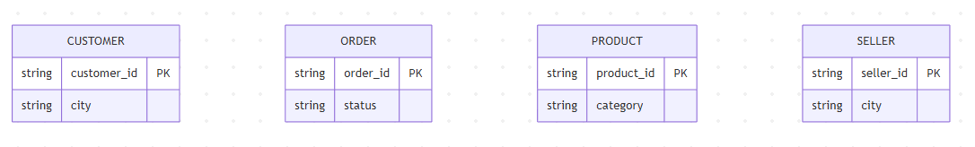
Taller de Diagramación: Construyendo Olist Paso a Paso
Usando notación "Crow's Foot" (Pata de Gallo)

Slide 29
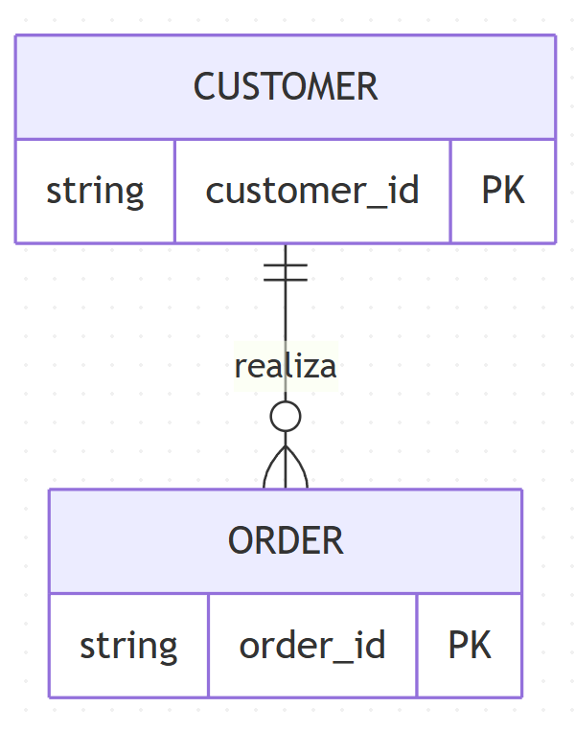
La Primera Conexión (El Cliente)
La Lógica: Todo empieza cuando un cliente decide comprar.
Un Cliente puede hacer muchas órdenes (o ninguna).
Una Orden pertenece obligatoriamente a un cliente.

Slide 30
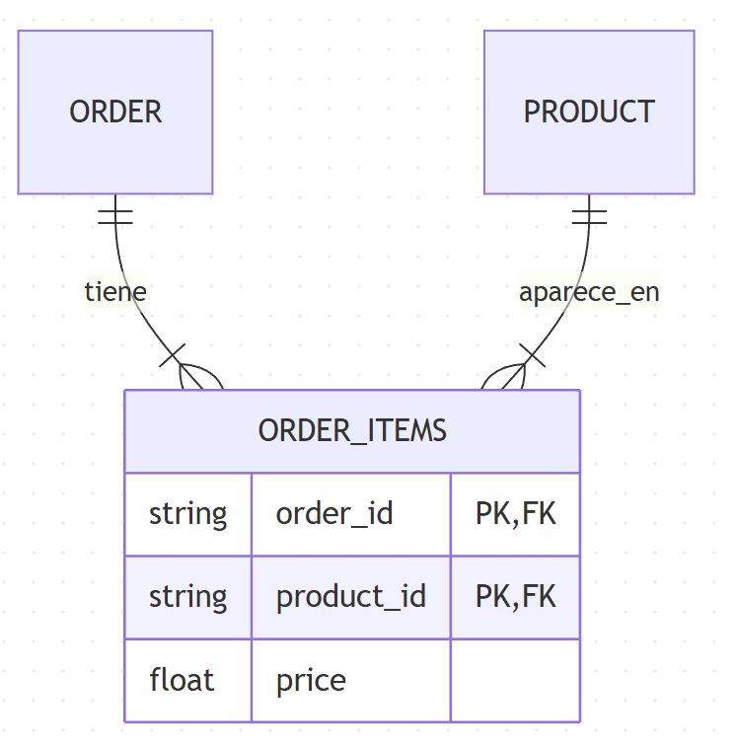
El Conflicto (La Relación Prohibida)
El Problema: Queremos conectar ORDER con PRODUCT.
Una orden tiene muchos productos.
Un producto está en muchas órdenes.
Visualizando el Error: Si intentamos dibujar esto directamente, creamos una relación "Muchos a Muchos" (Many-to-Many), que no podemos construir físicamente en la base de datos sin problemas.
La Solución (La Entidad Asociativa)
La Lógica: Rompemos la relación prohibida creando una tabla intermedia: ORDER_ITEMS.
Ahora ORDER se conecta con ITEMS (1:N).
Y PRODUCT se conecta con ITEMS (1:N).
El resultado: ORDER_ITEMS actúa como el puente que une ambas partes.

Slide 31
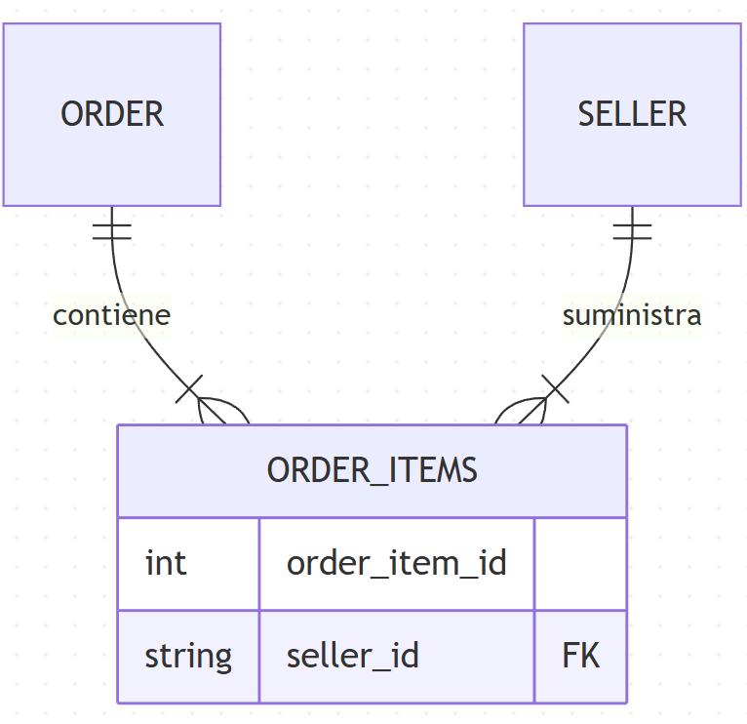
Integrando al Vendedor (Seller)
Punto Clave de Olist:
En este marketplace, tú no le compras a "Olist", le compras a un Vendedor específico.
¿El Vendedor se conecta a la Orden? NO.
El Vendedor se conecta al Item, porque en una misma orden puedo tener un libro (Vendedor A) y un mouse (Vendedor B).

Slide 32
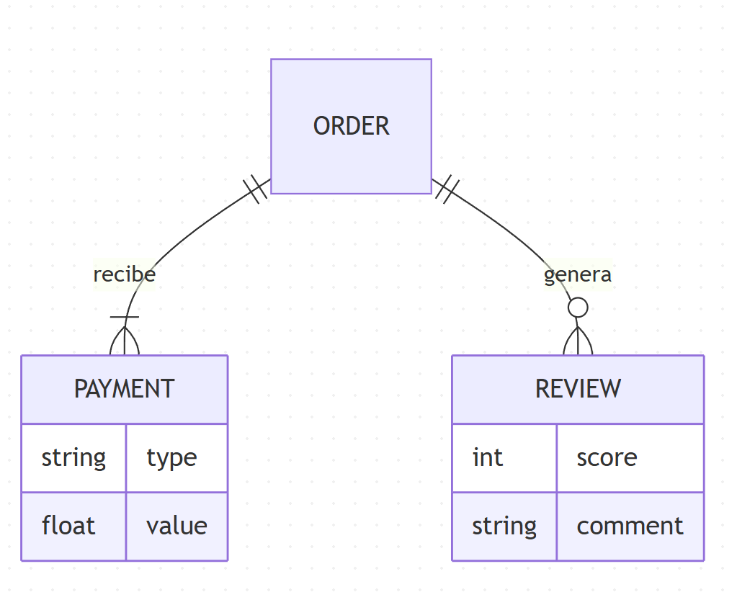
Agregando Satélites (Pagos y Reseñas)
Cerrando el círculo: Finalmente, agregamos los eventos que ocurren alrededor de la orden.
Pagos: Una orden se paga (1:N, porque pueden ser múltiples tarjetas).
Reseñas: Una orden se califica (0:N, porque es opcional).

Slide 33
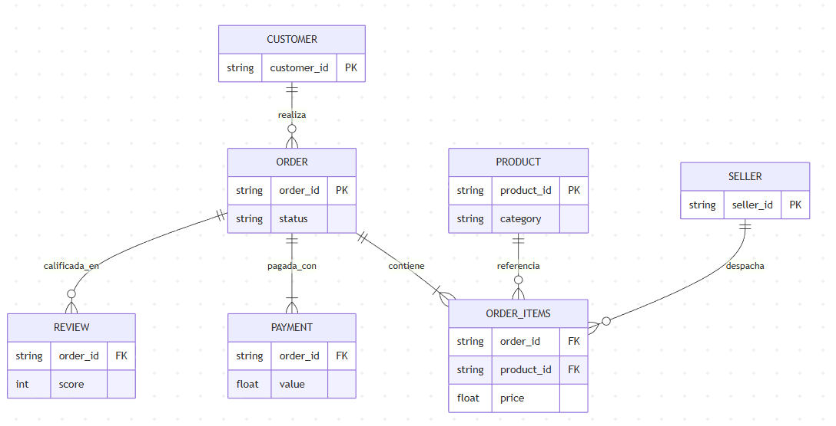
El Diagrama Final Completo
Visión Global: Así se ve el sistema Olist completo cuando unimos todas las piezas. Es un esquema "centrado en la Orden" (Order-Centric).

Slide 34
Paso 2: Diseño para la implementación del Modelo Fisico

Slide 35
De "Concepto" a "Código“
El Salto de Nivel
Hasta ahora, nuestras cajas eran abstractas. Para que la base de datos funcione, necesitamos ser específicos.
Las 3 Reglas del Modelo Detallado:
Cada atributo debe tener un tipo de dato (¿Texto? ¿Número? ¿Fecha?).
Las PK (Llaves Primarias) deben estar definidas.
Las FK (Llaves Foráneas) deben ser explícitas (son el pegamento del sistema).
"El diablo está en los detalles (y en los tipos de datos)."

Slide 36
Detallando al Cliente (El Reto de Identidad)
Análisis de olist_customers_dataset.csv
Olist tiene una peculiaridad:
customer_id: Es un ID temporal generado para cada pedido.
customer_unique_id: Es el ID real del usuario humano.
Campo | Tipo Sugerido | ¿Requerido? | ¿Indexado? | Justificación Técnica
customer_id | CHAR(32) | SÍ (PK) | SÍ (Auto) | Es un hash fijo (hexadecimal). Usar VARCHAR desperdiciaría CPU.
customer_unique_id | CHAR(32) | SÍ | SÍ | Vital para análisis de recurrencia (Cohort Analysis). Cardinalidad alta.
zip_code_prefix | VARCHAR(5) | SÍ | SÍ | Se usará frecuentemente en JOINs con la tabla de Geolocalización.
city | VARCHAR(50) | SÍ | No | Cardinalidad media. Rara vez se busca por ciudad exacta sin estado.

Slide 37
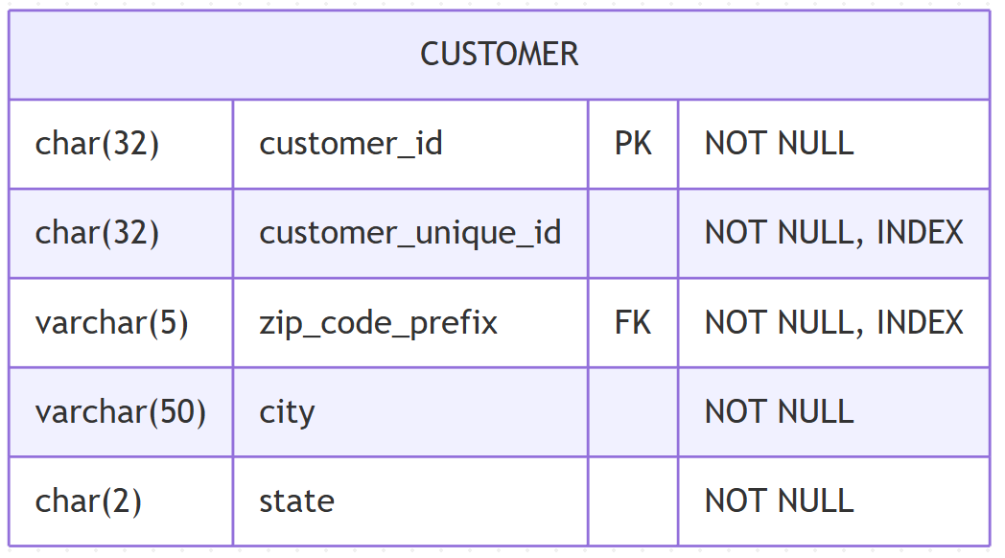

Slide 38
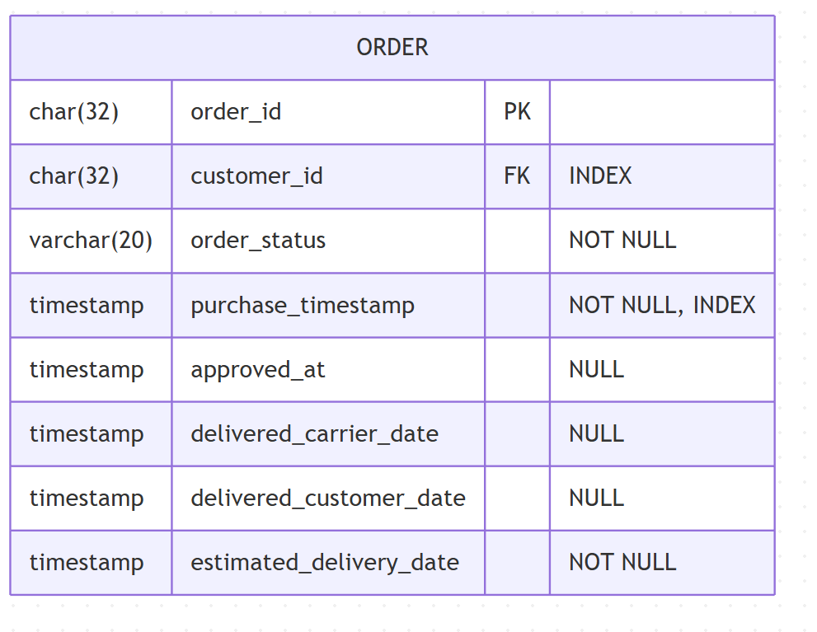
La Orden y sus Tiempos
Análisis de olist_orders
Una orden no es solo un ID, es una historia en el tiempo. Necesitamos Timestamps.

Slide 39
Campo | Tipo Sugerido | ¿Requerido? | ¿Indexado? | Justificación Técnica
order_id | CHAR(32) | SÍ (PK) | SÍ (Auto) | Identificador principal.
order_status | VARCHAR(20) | SÍ | SÍ | Cardinalidad baja (aprox 8 estados), pero esencial para filtrar "dashboards operativos".
purchase_timestamp | TIMESTAMP | SÍ | SÍ | Filtro #1 en reportes ("Ventas de Ayer"). Indispensable el índice.
delivered_customer_date | TIMESTAMP | NO (Nullable) | No | Alerta: Al crear la orden, esto aún no existe. Debe permitir NULL.

Slide 40
Muestra
Campo | Tipo Sugerido | ¿Requerido? | ¿Indexado? | Justificación Técnica
product_id | CHAR(32) | SÍ (FK) | SÍ | FK estándar para JOINs.
price | DECIMAL(10,2) | SÍ | No | Nunca usar FLOAT para dinero. No se suele indexar salvo para rangos de precio.
order_item_id | INT | SÍ | No | Es parte de la PK compuesta, pero por sí solo tiene poca utilidad de búsqueda.

Slide 41
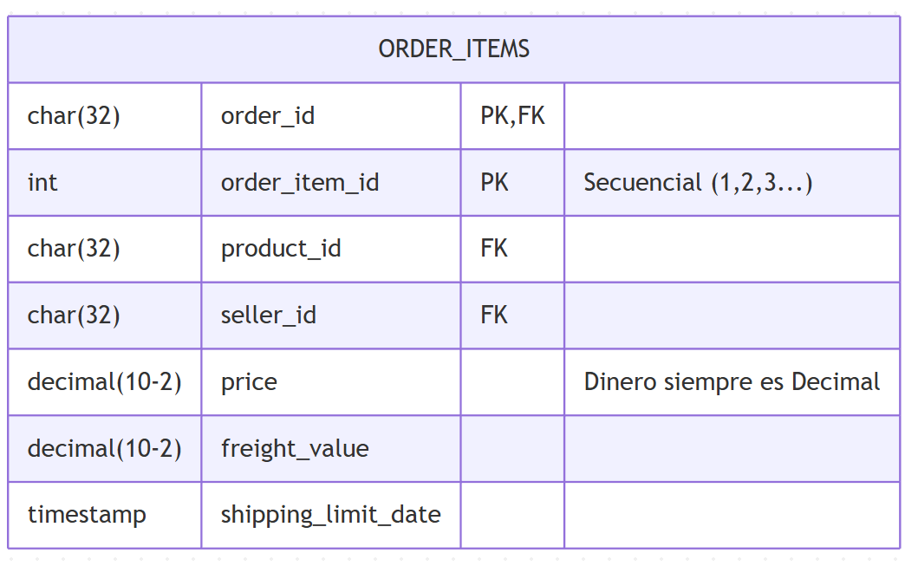
El Corazón Transaccional (Order Items)
Análisis de olist_order_items_dataset.csv
Aquí hay una lección crítica de diseño: La Llave Compuesta.
No hay un "ID único de ítem" global.
La llave es la combinación de order_id + order_item_id (1, 2, 3...).

Slide 42
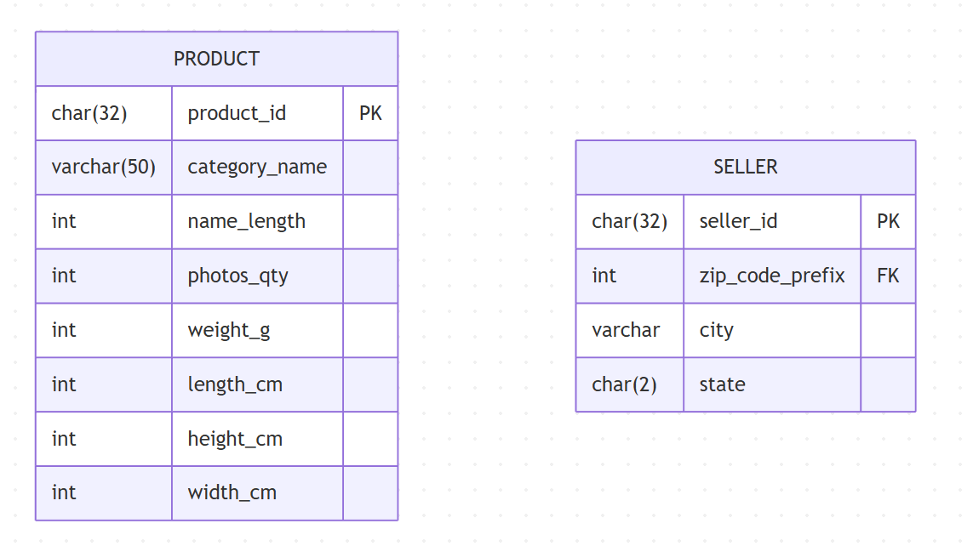
Productos y Vendedores (Catálogos)
Análisis de products y sellers
Estas son tablas maestras. Su función es guardar las características estáticas.

Slide 43
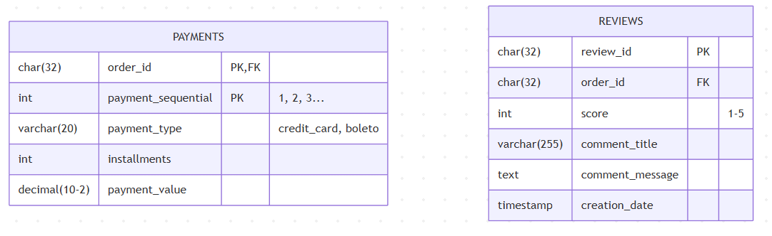
Pagos y Reseñas (Detalles Finales)
La importancia de la Integridad
Pagos: Usamos una llave compuesta o secuencial porque un pago puede dividirse.
Reseñas: Texto libre (TEXT o VARCHAR largo).

Slide 44
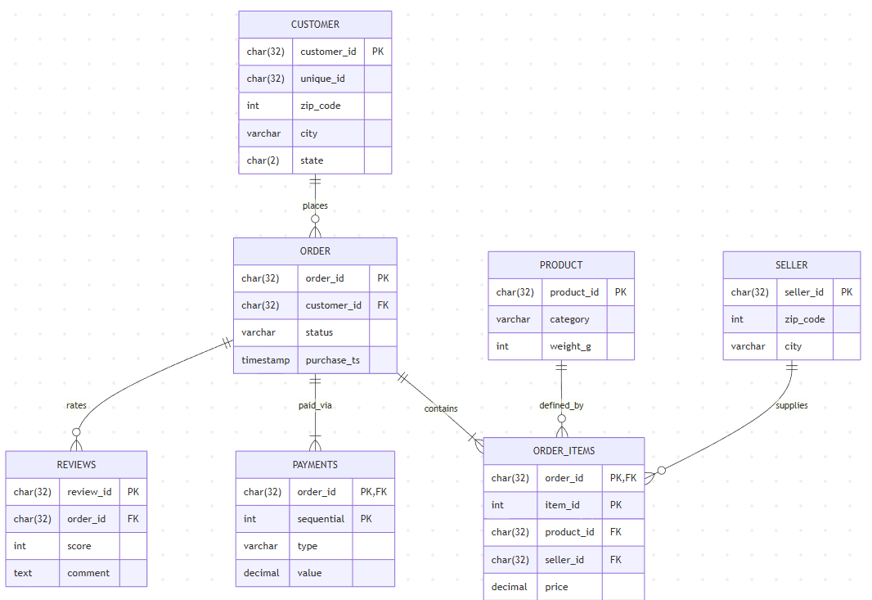
El Modelo Físico Completo (ERD Final)
La "Blue Print" para el DBA
Este diagrama contiene toda la información necesaria para escribir el comando CREATE TABLE en SQL.

Slide 45




Juan Esteban Mejía Velásquez
Docente
Correo
+57 301 673 6729
enyoi.co
enyoi.co
www.enyoi.co

